Slide 1
第四节
第九章
重积分的应用
一、立体体积
二、曲面的面积

Slide 2
1. 能用重积分解决的实际问题的特点
分布在有界闭域上的整体量
所求量是
对区域具有可加性
2. 用重积分解决问题的方法
用微元分析法 (元素法)
从重积分定义出发, 建立积分表达式
3. 解题要点
画出积分域、选择坐标系、确定积分序、
定出积分限、计算要简便

Slide 3


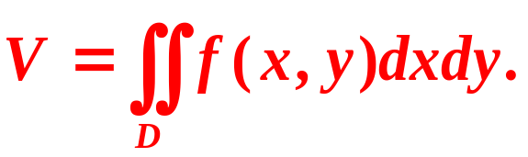
一、立体体积
1. 利用二重积分计算立体体积
底： xoy 面上的闭区域 D
顶: 连续曲面
侧面：以 D 的边界为准线 , 母
线平行于z轴的柱面。
柱体体积=？
特点：曲顶.

Slide 4





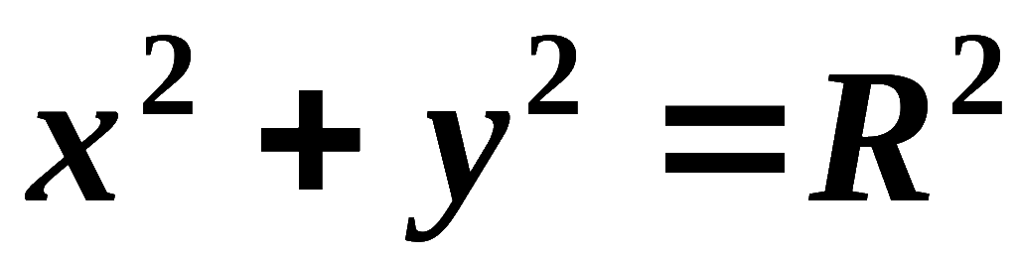


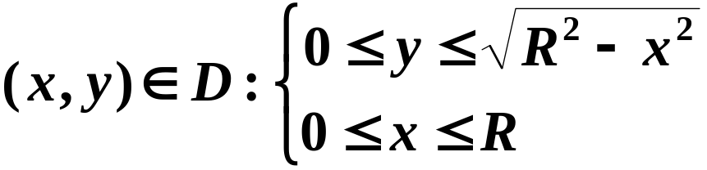
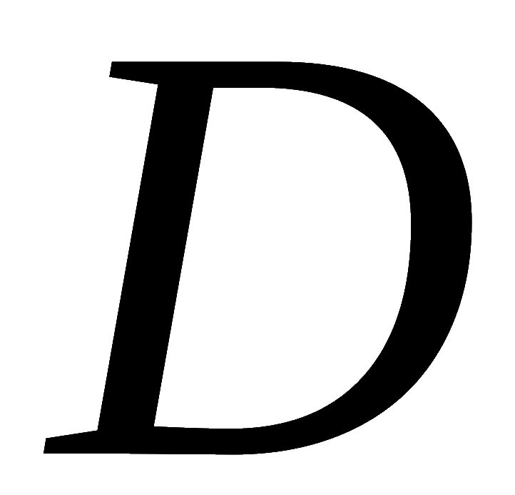

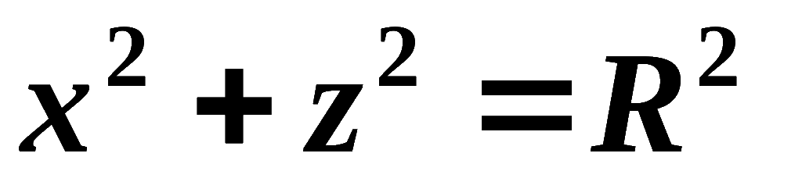

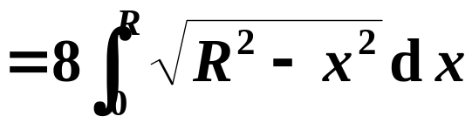
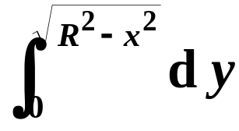
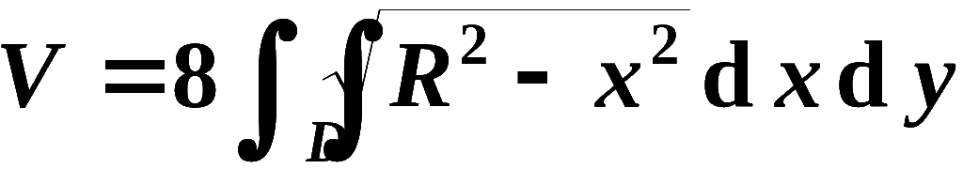
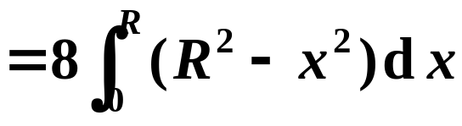
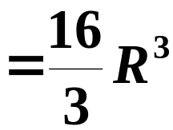
例1 求两个底圆半径为R 的直角圆柱面所围的体积.
解: 设两个直圆柱方程为
利用对称性, 考虑第一卦限部分,
其曲顶柱体的顶为
则所求体积为

Slide 5




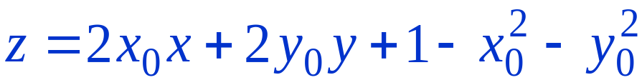

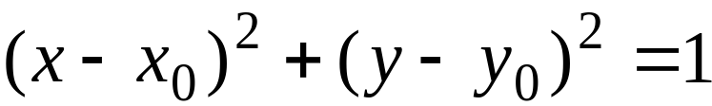
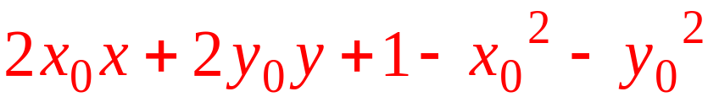
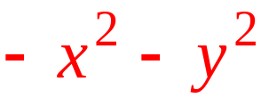
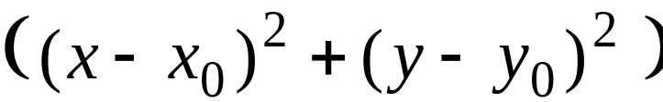
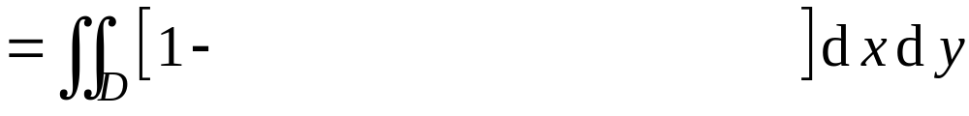
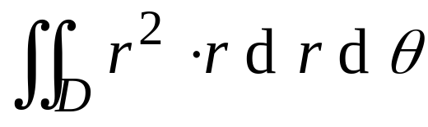
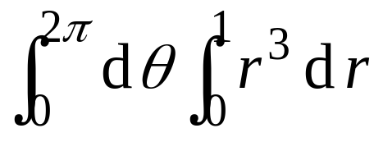
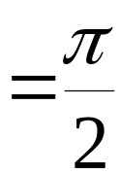

例1 求曲面
任一点的切平面与曲面
所围立体的体积 V .
解: 曲面
在点
的切平面方程为
它与曲面
的交线在 xoy 面上的投影为
(记所围域为D )

Slide 6
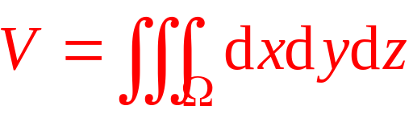
2.利用三重积分计算立体体积
占有空间有界域 Ω 的立体的体积为

Slide 7
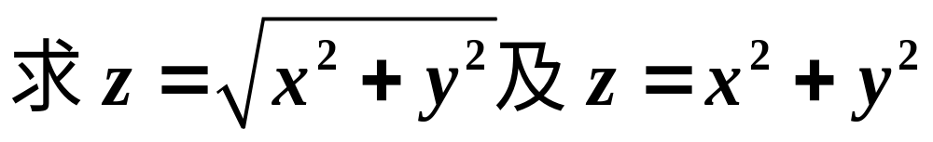
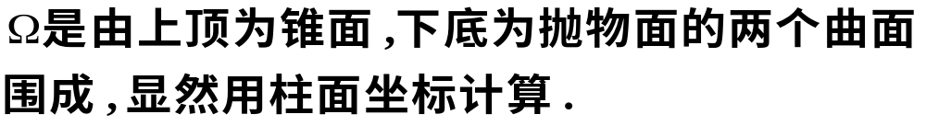
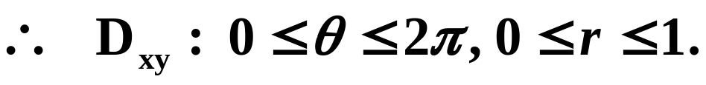
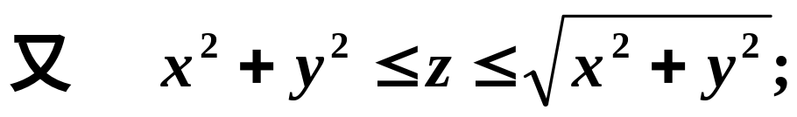
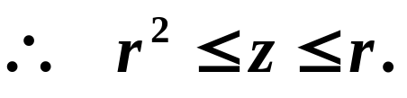
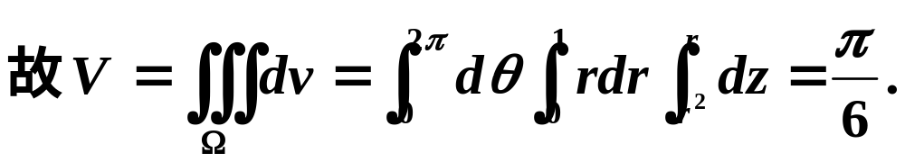
例2
所围立体的体积.
解：

Slide 8
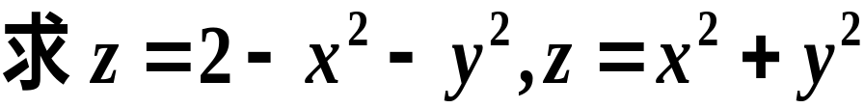
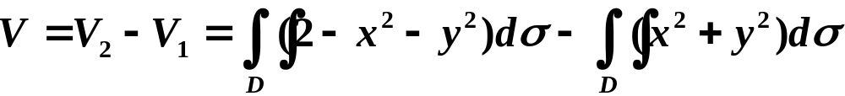
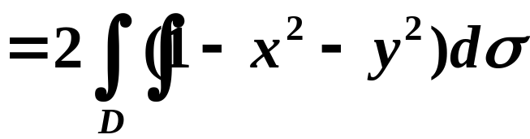
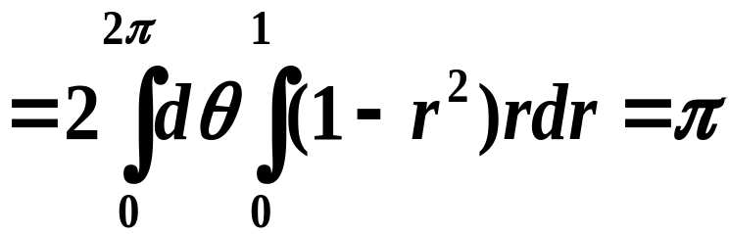

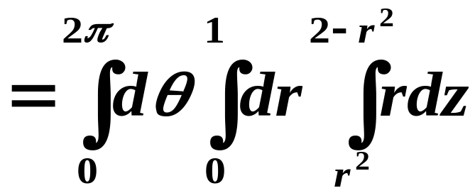
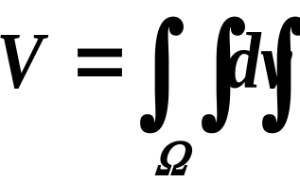
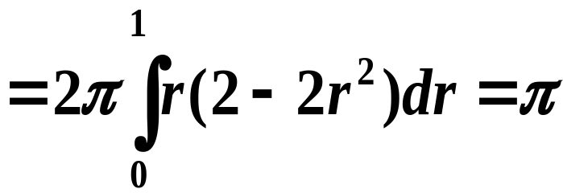
例1：
所围成的立体的体积
解一
（用极坐标）
解二
是柱形区域，用柱坐标

Slide 9








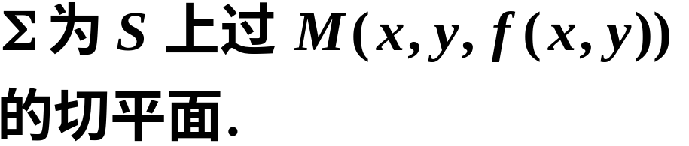




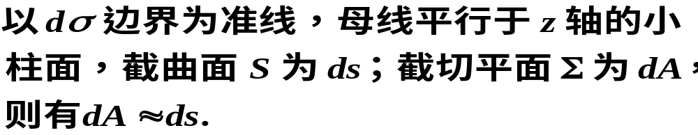
二、曲面的面积
１．设曲面的方程为：
如图，

Slide 10
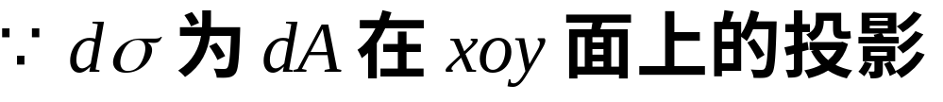

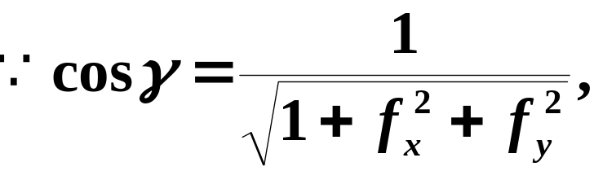
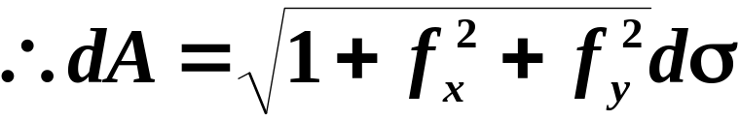
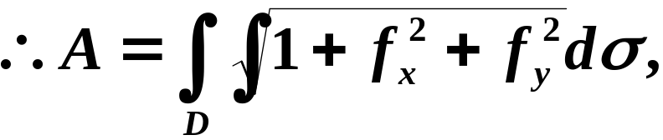
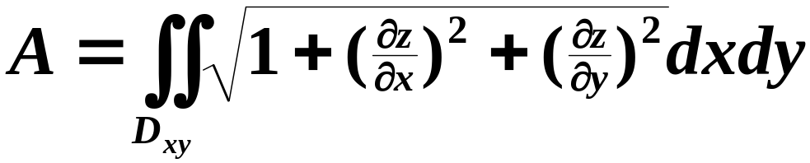
曲面S的面积元素
曲面面积公式为：

Slide 11

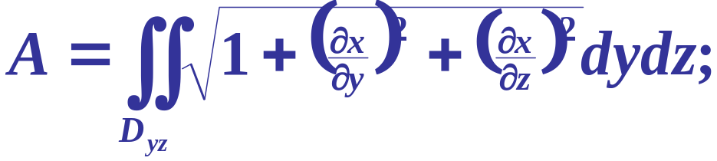

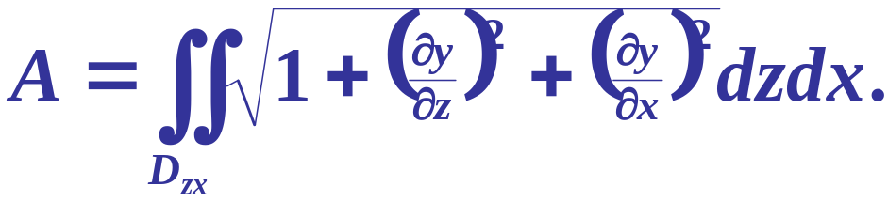
同理可得
２．设曲面的方程为：
曲面面积公式为：
３．设曲面的方程为：
曲面面积公式为：

Slide 12

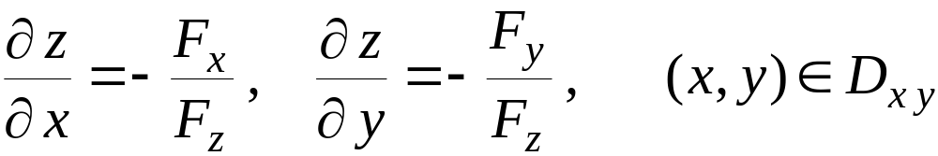
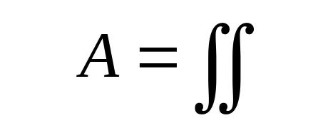
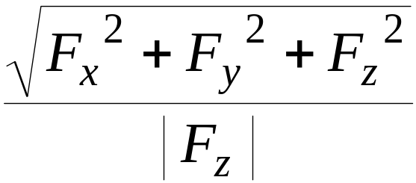
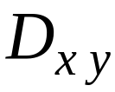

特别地:
若光滑曲面方程为隐式
且
则
由 可知

Slide 13

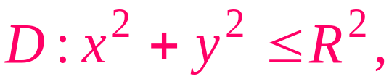
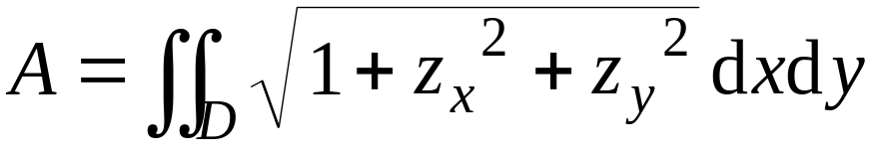
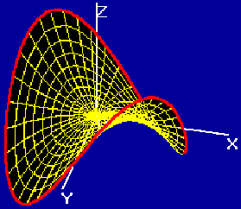
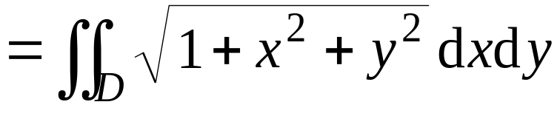


例2： 计算双曲抛物面
被柱面
所截出的面积 A .
解: 曲面在 xoy 面上投影为
则

Slide 14









例3：
计算圆柱面
被圆柱面
所截的部分的面积.
解
由对称性可知A=8A₁
A₁ 的方程

Slide 15








解
解方程组
得两曲面的交线为圆周
在 平面上的投影域为

Slide 16











Slide 17
作 业
P162 A: 1, 2

